Slide 1
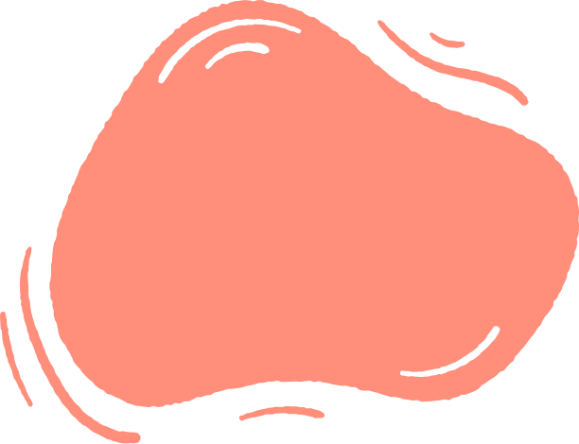
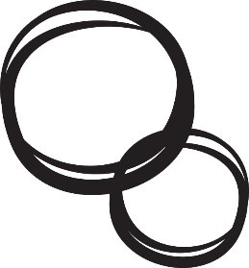
Chào cả lớp!
Chào mừng các em
tới buổi học này.

Slide 2
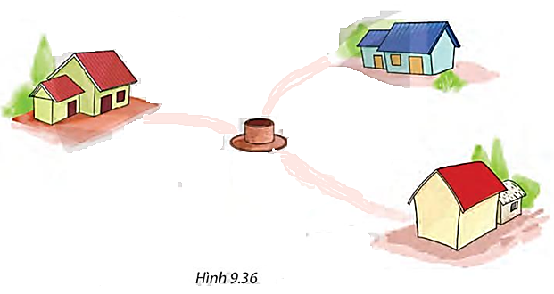
KHỞI ĐỘNG
Có thể coi ba ngôi nhà của ba anh em trong một khu vườn là ba đỉnh của một tam giác (không tù). Họ muốn khoan một giếng chung trong vườn cách đều ba ngôi nhà (H9.36).
Em có thể giúp họ chọn địa điểm để khoan giếng không?

Slide 3
CHƯƠNG IX. QUAN HỆ GIỮA CÁC YẾU TỐ TRONG MỘT TAM GIÁC
BÀI 35: SỰ ĐỒNG QUY CỦA BA ĐƯỜNG TRUNG TRỰC, BA ĐƯỜNG CAO TRONG MỘT TAM GIÁC

Slide 4
NỘI DUNG BÀI HỌC
1. Sự đồng quy của ba đường trung trực trong một tam giác
2. Sự đồng quy của ba đường cao trong một tam giác

Slide 5
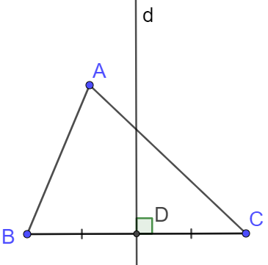
1. Sự đồng quy của ba đường trung trực trong một tam giác
Đường trung trực của tam giác
Trong một tam giác, đường trung trực của mỗi cạnh gọi là đường trung trực của tam giác. Trên hình 9.37, d là đường trung trực ứng với cạnh BC của tam giác ABC.

Slide 6
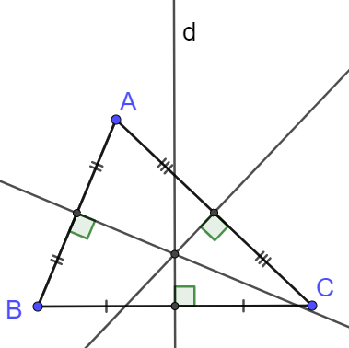
?
Mỗi tam giác có mấy đường trung trực?
Trả lời:
Mỗi tam giác có 3 đường trung trực.
Thảo luận nhóm đôi

Slide 7
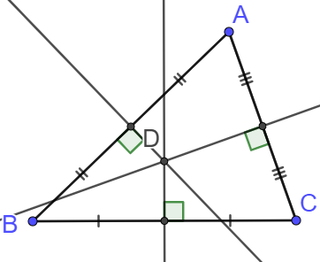
Sự đồng quy của ba đường trung trực
HĐ 1:
Vẽ tam giác ABC ( không tù) và ba đường trung trực của các đoạn BC, CA, AB. Quan sát hình và cho biết ba đường trung trực đó có cùng đi qua một điểm hay không?
Trả lời:
Ba đường trung trực DP, DQ, DR cùng cắt nhau tại điểm D.

Slide 8
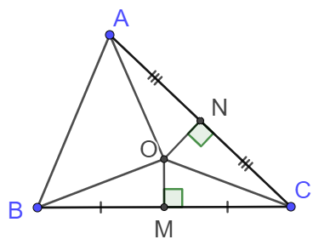
HĐ 2:
Dùng tính chất đường trung trực của một đoạn thẳng, hãy lập luận để suy ra tính chất nói ở HĐ1 bằng cách trả lời các câu hỏi sau:
Cho O là giao điểm các đường trung trực của hai cạnh BC và CA (H.9.38)
a) Tại sao OB = OC, OC = OA
b) Điểm O có nằm trên đường trung trực của AB không?

Slide 9
Giải
a) Gọi M là giao điểm của BC với đường trung trực của BC
$⇒$ OM là đường trung trực của BC, OM⊥ BC
Xét ∆OBM và ∆ OCM ta có:
MB = MC (M là trung điểm của CB)
$\hat{OMB}=\hat{OMC}$ = 90º ( Vì OM⊥ BC )
OM chung
$⇒$ ∆OBM = ∆ OCM (c.g.c)
$⇒$ OB = OC (2 cạnh tương ứng)

Slide 10
Giải
Gọi N là giao điểm của AC với đường trung trực của AC
$⇒$ ON là đường trung trực của AC, ON⊥ AC
CMTT, ta có ∆OAN = ∆ OCN $⇒$ OC = OA
b) Ta có:
OB = OC ; OA = OC (cmt) $⇒$ OB = OA
$⇒$ O cách đều hai đầu mút của đoạn thẳng AB.
$⇒$O thuộc đường trung trực của AB (t/c đường trung trực của đoạn thẳng)

Slide 11
KẾT LUẬN
Định lí 1:
Vì giao điểm O của ba đường trung trực trong tam giác ABC cách đều ba đỉnh của tam giác đó (OA = OB = OC) nên có một đường tròn tâm O đi qua ba đỉnh A, B, C.

Slide 12
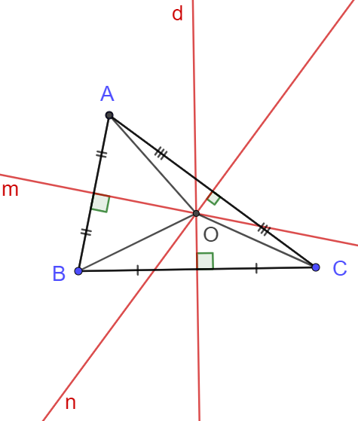
Ví dụ (SGK – tr78)
Các đường trung trực d, m, n đồng quy tại O và OA = OB = OC.

Slide 13
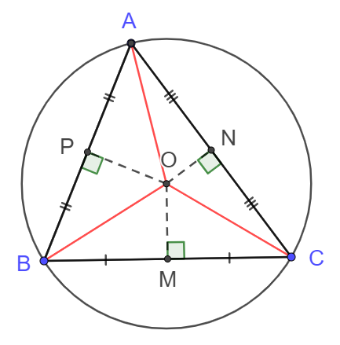
NHẬN XÉT
Vì giao điểm O của ba đường trung trực trong tam giác ABC cách đều ba đỉnh của tam giác đó (OA = OB = OC) nên có một đường tròn tâm O đi qua ba đỉnh A, B, C. (H.9.40)

Slide 14
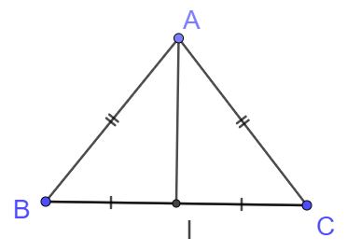
Ví dụ 1 (SGK – tr78)
Cho tam giác ABC cân tại A. Vẽ đường trung tuyến AI của tam giác ABC.
a) Chứng minh Al là đường trung trực của cạnh BC.
b) Điểm cách đều ba đỉnh của tam giác ABC có nằm trên Al không?
Giải
a)
$∆$ABC, AB = AC
AI là đường trung tuyến
GT
KL
AI là đường trung trực của cạnh BC.

Slide 15
Giải
Xét $∆$AIB và $∆$AIC có:
AB = AC (gt)
IB = IC (do AI là trung tuyến)
cạnh AI chung
$⇒$ $∆$AIB = $∆$AIC (c.c.c)
$⇒$ $\hat{AIB}$ = $\hat{AIC}$
Mà $\hat{AIB}$ + $\hat{AIC}$ = 180º (2 góc kề bù) $⇒$ $\hat{AIB}$ = $\hat{AIC}$ = 90º
$⇒$ AI là trung trực của cạnh BC.
b) Theo câu a, do điểm cách đều ba đỉnh của tam giác ABC nằm trên đường trung trực của BC.
$⇒$ Điểm đó nằm trên trung tuyến AI

Slide 16
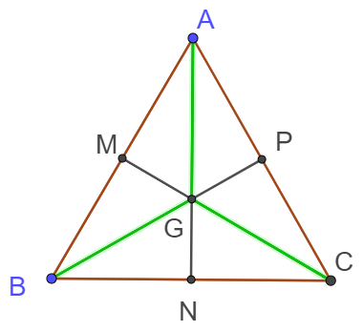
Chứng minh rằng trong tam giác đều ABC, trọng tâm G cách đều 3 đỉnh của tam giác đó.
LUYỆN TẬP 1
Giải
G là trọng tâm của tam giác ABC
$⇒$ G là giao của 3 đường trung tuyến AN, CM, BP.
Xét ∆ ANB và ∆ ANC, có:
AN chung
NB = NC (t/c đường trung tuyến)
AB= AC (vì ∆ ABC đều)
$⇒$∆ ANB = ∆ ANC (c.c.c)

Slide 17
Giải
$⇒$ $\hat{BAN}$ = $\hat{CAN}$ (2 góc tương ứng)
$⇒$ AN hay AG là đường phân giác của $\hat{BAC}$
Tương tự BP hay BG là đường phân giác của $\hat{ABC}$
$⇒$ G cách đều 3 cạnh AB, AC, BC mag G là trọng tâm
$⇒$ G là giao điểm của 3 đường trung trực
$⇒$ G cách đều 3 đỉnh A,B,C

Slide 18
VẬN DỤNG 1
Em hãy trả lời câu hỏi trong tình huống mở đầu
Có thể coi ba ngôi nhà của ba anh em trong một khu vườn là ba đỉnh của một tam giác (không tù). Họ muốn khoan một giếng chung trong vườn cách đều ba ngôi nhà (H9.36).
Em có thể giúp họ chọn địa điểm để khoan giếng không?

Slide 19
Kết quả:
Ba ngôi nhà không thẳng hàng nên tạo thành 1 tam giác, ta gọi là tam giác ABC.
Điểm khoan giếng cách đều 3 ngôi nhà khi và chỉ khi điểm khoan giếng là giao điểm của 3 đường trung trực của tam giác ABC
Vậy, ta cần vẽ 2 đường trung trực của tam giác ABC, chúng cắt
nhau tại đâu thì đó là điểm cần khoan giếng.

Slide 20
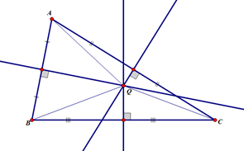
Thử thách nhỏ.
Sử dụng tính chất đường trung trực của đoạn thẳng, hãy giải thích nếu điểm Q cách đều ba đỉnh của tam giác ABC thì Q phải là giao điểm ba đường trung trực của tam giác ABC.
Kết quả:
Vì Q cách đều 3 đỉnh của tam giác ABC nên GA= GB = GC
Vì QA = QB nên Q nằm trên đường trung trực của đoạn thẳng AB (tính chất đường trung trực của đoạn thẳng).

Slide 21
Kết quả:
Vì QA = QC nên Q nằm trên đường trung trực của đoạn thẳng AC (tính chất đường trung trực của đoạn thẳng).
Vì QB = QC nên Q nằm trên đường trung trực của đoạn thẳng BC (tính chất đường trung trực của đoạn thẳng).
Vậy Q là giao điểm của 3 đường trung trực của tam giác ABC.

Slide 22
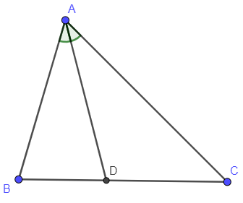
2. Sự đồng quy của ba đường cao trong một tam giác
Đường cao của tam giác
Trong hình 9.42, đoạn thẳng AI kẻ từ đỉnh A, vuông góc với cạnh đối diện BC là một đường cao của tam giác ABC. Ta còn nói AI là đường cao xuất phát từ đỉnh A (hay đường cao ứng với cạnh BC).

Slide 23
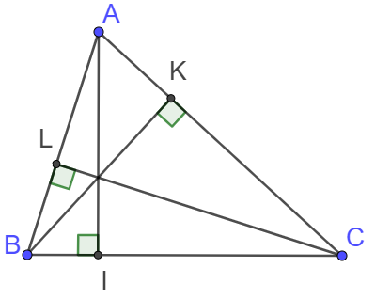
?
Mỗi tam giác có mấy đường cao?
Trả lời:
Mỗi tam giác có 3 đường cao.
(Vì từ mỗi đỉnh của tam giác, ta kẻ được 1 đường cao của tam giác nên mỗi tam giác có 3 đường cao).
Thảo luận nhóm đôi

Slide 24
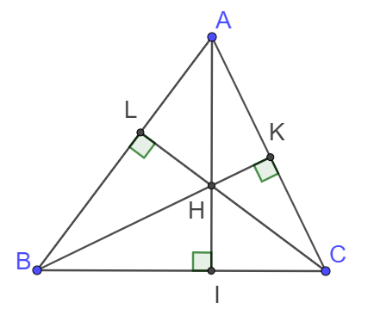
Sự đồng quy của ba đường cao
HĐ 3:
Vẽ tam giác ABC và ba đường cao của nó. Quan sát hình và cho biết, ba đường cao đó có cùng đi qua một điểm không.
Trả lời:
Ba đường cao AN, BP, CM cùng đi qua điểm H.

Slide 25
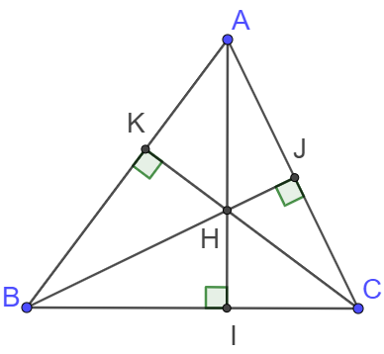
KẾT LUẬN
Định lí 2:
Ba đường cao của tam giác đồng quy tại một điểm.
Các đường cao AI, BJ, CK đồng quy tại H.

Slide 26
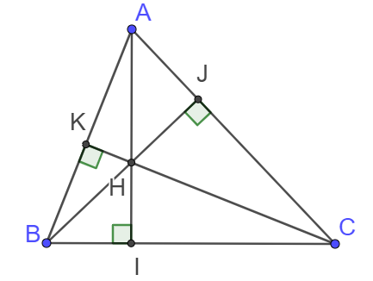
CHÚ Ý
a) Điểm đồng quy của ba đường cao của một tam giác gọi là trực tâm của tam giác đó.
b) Gọi H là trực tâm của tam giác ABC (H.9.44), ta có:
Khi ABC là tam giác nhọn thì H nằm bên trong tam giác.

Slide 27
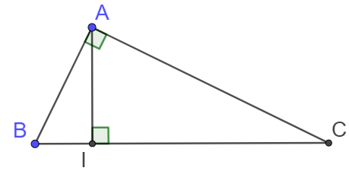
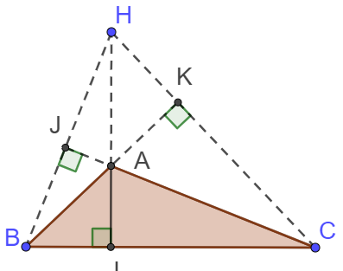
CHÚ Ý
Khi ABC là tam giác vuông tại A thì H trùng với A (kí hiệu là H $≡$ A)
Khi ABC là tam giác tù thì H nằm bên ngoài tam giác.

Slide 28
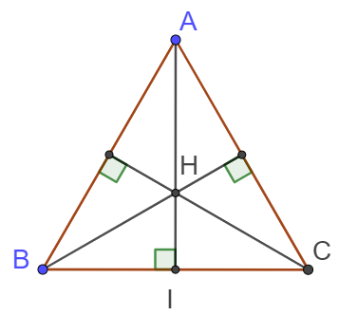
Ví dụ 2 (SGK – tr80)
Chứng minh trong tam giác đều, trực tâm của nó cách đều ba đỉnh của tam giác
Giải
$∆$ABC, AB = AC
AI là đường trung tuyến
GT
KL
AI là đường trung trực của cạnh BC.

Slide 29
Giải
Trong tam giác ABC cân tại A, kẻ đường cao Al.
Xét tam giác vuông ABI và ACI có:
AI chung
AB = AC (gt)
$⇒ ∆$ABI = $∆$ACI
(cạnh huyền - cạnh góc vuông).
$⇒$ BI = CI.
Vậy đường cao AI là đường trung trực của cạnh BC.
Vì tam giác đều cũng là tam giác cân tại mỗi đỉnh nên ba đường cao cũng là ba đường trung trực của nó.
Vậy trực tâm H của tam giác đều cũng là giao điểm của ba đường trung trực nên nó cách đều ba đỉnh của tam giác.

Slide 30
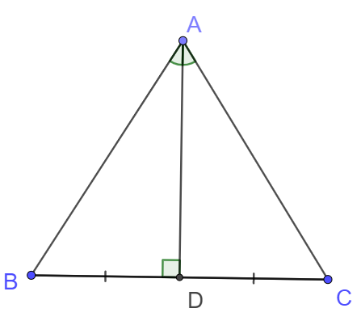
LUYỆN TẬP 2
a) Chứng minh trong tam giác ABC cân tại A, đường trung trực của cạnh BC là đường cao và cũng là đường phân giác xuất phát từ đỉnh A của tam giác đó
Giải
Kẻ đường trung trực của đoạn thẳng BC, cắt BC tại D
Vì ∆ ABC cân (gt) ⇒ AB = AC (t/c tam giác cân)
⇒ A thuộc đường trung trực của cạnh BC (t/c)

Slide 31
Giải
⇒ AD là đường trung trực của BC.
Xét ∆ ADB và ∆ ADC, có:
AB = AC (t/c tam giác cân)
DB = DC (tính chất đường trung trực)
AD chung
$⇒$∆ ADB = ∆ ADC (c.c.c)
$⇒$ $\left\{\begin{aligned}\hat{BAD} = \hat{CAD } (∗) \\ \hat{ADB} = \hat{ADC} \end{aligned}\right.$ (2 góc tương ứng)

Slide 32
Giải
Mà $\hat{ADB}$ + $\hat{ADC}$ = 180º
$⇒$ $\hat{ADB}$ = $\hat{ADC}$= 90º
$⇒$AD vuông góc với BC
AD là đường cao.
(*) $⇒$AD là đường phân giác của tam giác ABC.
Vậy tam giác ABC cân tại A, đường trung trực của cạnh BC là đường cao và cũng là đường phân giác xuất phát từ đỉnh A của tam giác đó.

Slide 33
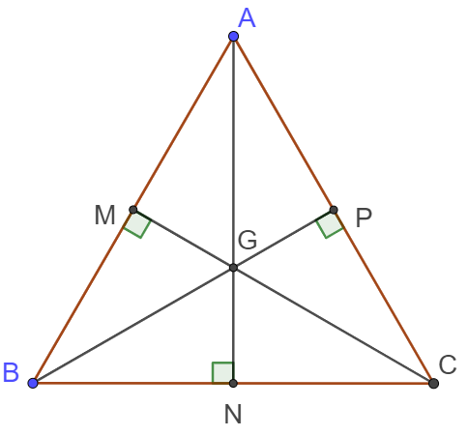
LUYỆN TẬP 2
b) Chứng minh rằng trong tam giác đều, điểm cách đều ba đỉnh cũng cách đều ba cạnh của tam giác.
Giải
Giả sử G là điểm cách đều 3 đỉnh của tam giác
ABC đều $⇒$ GA = GB = GC
$⇒$ Ta cần chứng minh: GM = GN = GP
(GM, GN, GP là khoảng cách từ G đến AB, BC, AC)

Slide 34
Giải
Xét ∆AGB và ∆ AGC, có:
AG chung
GB = GC (gt)
AB= AC (t/c tam giác đều)
$⇒$ $\hat{GAB}$ = $\hat{GAC}$
$⇒$ AG là đường phân giác của $\hat{BAC}$
Tương tự ta có: CG là đường phân giác của $\hat{ACB}$
$⇒$ G là giao điểm của 2 đường phân giác AG và CG
$⇒$ G cách đều 3 cạnh AB, AC, BC (t/c sự đồng quy của 3 đường phân giác)
$⇒$ ∆AGB = ∆AGC (c.c.c)

Slide 35
CHÚ Ý
Trong tam giác cân tại A, đường cao xuất phát từ đỉnh A đồng thời là đường trung trực, đường phân giác, đường trung tuyến của tam giác đó.

Slide 36
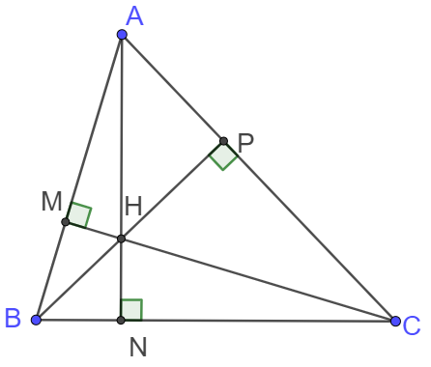
LUYỆN TẬP
Gọi H là trực tâm của tam giác ABC không vuông. Tìm trực tâm của các tam giác HBC, HCA, HAB
Bài 9.26 (Tr81)
Giải
Xét ΔABC có: H là trực tâm của Δ (gt)
$⇒$ AH ⊥ BC tại N, BH ⊥ AC tại P, CH ⊥ AB tại M
Trong ΔAHB, ta có:
AC ⊥ BH tại P
BC ⊥ AH tại N
Mà AC $∩$ BC tại C
$⇒$C là trực tâm của Δ AHB (t/c trực tâm)

Slide 37
Giải
Trong ΔHAC, ta có:
AB ⊥ CH tại M
CB ⊥ AH tại N
Mà AB $∩$ CB tại B
$⇒$ B là trực tâm của ΔHAC
Trong ΔHBC, ta có:
BA ⊥ HC tại M
CA ⊥ BH tại P
Mà BA $∩$ CA tại A
$⇒$ A là trực tâm của ΔHBC

Slide 38
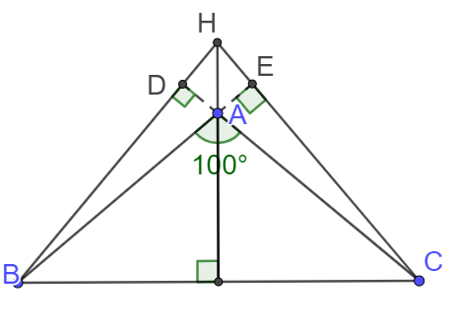
LUYỆN TẬP
Bài 9.27 (Tr81)
Cho tam giác ABC có $\hat{A}$ = 100° và trực tâm H. Tìm góc BHC
Giải
Gọi E là chân đường cao từ C xuống AB, D là chân đường cao từ B xuống AC
$⇒$HC ⊥ BE tại E, HB ⊥ CD tại D
Ta có $\hat{BAC}$ + $\hat{BAD}$ = 180° (2 góc kề bù)
$⇒$100° + $\hat{BAD}$ = 180°
$⇒$ $\hat{BAD}$= 80°

Slide 39
Giải
∆ADB là tam giác vuông tại D
$⇒$ $\hat{BAD}$+ $\hat{ABD}$ = 90°
$⇒ \hat{ABD}$ = 90°- 80° = 10°
$⇒ \hat{EBH}$ = 10°
∆BEH là tam giác vuông tại E
$⇒ \hat{EBH}$ + $\hat{BHE}$ = 90°
$⇒$ $\hat{BHE}$ = 90°- 10° = 80°
$⇒$ $\hat{BHC}$ = 80°

Slide 40
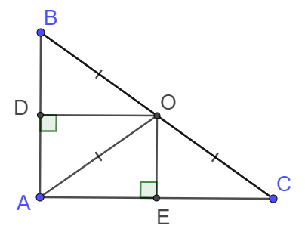
LUYỆN TẬP
Bài 9.28 (Tr81)
Xét điểm O cách đều 3 đỉnh của tam giác ABC. Chứng minh rằng nếu O nằm trên một cạnh của tam giác ABC thì ABC là một tam giác vuông
Giải
O cách đều 3 đỉnh của tam giác ABC
$⇒$ O là giao điểm của 3 đường trung trực của tam giác ABC
$⇒$ OA = OB = OC

Slide 41
Giải
$⇒$ ∆OAB cân tại O $⇒$ $\hat{OAB}$ = $\hat{OBA}$
∆OAC cân tại O $⇒\hat{OAC}$ = $\hat{OCA}$
Xét ∆ OAB ta có: $\hat{OAB}$ + $\hat{OBA}$ + $\hat{AOB}$= 180°
$⇒$ 2 $\hat{OAB}$ + $\hat{AOB}$= 180°
$⇒\hat{AOB}$= 180° - 2 $\hat{OAB}$
Tương tự ta có $\hat{AOC}$= 180° - 2 $\hat{OAC}$

Slide 42
Giải
O thuộc BC $⇒$ $\hat{AOB}$ + $\hat{AOC}$= 180°
$⇒$ 180° - 2 $\hat{OAB}$ + 180° - 2 $\hat{OAC}$ = 180°
$⇒$ 360° - 180° = 2 $\hat{OAB}$ + 2 $\hat{OAC}$
$⇒$ 180° = 2 ($\hat{OAB}$ + $\hat{OAC}$ )
$⇒$ $\hat{BAC}$ = 90°
$⇒$∆ ABC vuông tại A

Slide 43
BÀI TẬP TRẮC NGHIỆM
Câu 1
Gọi O là giao điểm của ba đường trung trực trong ∆ABC. Khi đó O là:
A. Điểm cách đều ba cạnh của ∆ABC
B. Điểm cách đều ba đỉnh của ∆ABC
C. Trọng tâm của ∆ABC
D. Tất cả đáp án đều sai.
Hết giờ
1
2
3
4
5
6
7
8
9
Đáp án
10s

Slide 44
BÀI TẬP TRẮC NGHIỆM
Câu 2
Cho ΔABC, hai đường cao AM và BN cắt nhau tại H. Em chọn phát biểu đúng:
A. H là trọng tâm của ΔABC
B. H là tâm đường tròn nội tiếp ΔABC
C. CH là đường cao của ΔABC
D. CH là đường trung trực của ΔABC
Hết giờ
1
2
3
4
5
6
7
8
9
Đáp án
10s

Slide 45
BÀI TẬP TRẮC NGHIỆM
Câu 3
Cho tam giác ABC có AC > AB. Trên cạnh AC lấy điểm E sao cho CE = AB. Các đường trung trực của BE và AC tại O. Chọn câu đúng:
A. $∆ABO$=$∆COE$ B. $∆BOA$ =$∆COE$
C. $∆AOB$=$∆COE$ D. $∆ABO$=$∆CEO$
Hết giờ
1
2
3
4
5
6
7
8
9
Đáp án
10s

Slide 46
BÀI TẬP TRẮC NGHIỆM
Câu 4
Cho ΔABC nhọn, hai đường cao BD và CE. Trên tia đối của tia BD lấy điểm I sao cho BI = AC. Trên tia đối của tia CE lấy điểm K sao cho CK = AB. Chọn câu đúng
A. AI > AK B. AI < AK
C. AI = 2AK D. AI = AK
Hết giờ
1
2
3
4
5
6
7
8
9
Đáp án
10s

Slide 47
BÀI TẬP TRẮC NGHIỆM
Cho ∆ABC vuông tại A, kẻ AH vuông góc với BC tại H. Trên cạnh AC lấy điểm K sao cho AK = AH. Kẻ KD⊥AC(D∈BC). Chọn câu đúng
Câu 5
A. $∆$AHD=$∆$AKD
B. AD là đường trung trực của đoạn thẳng HK
C. AD là tia phân giác của góc HAK
D. Cả A, B, C đều đúng
Hết giờ
1
2
3
4
5
6
7
8
9
Đáp án
10s

Slide 48
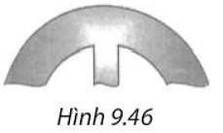
VẬN DỤNG
Bài 9.29 (Tr81)
a) Có một chi tiết máy (đường viền ngoài là đường tròn) bị gãy. (H.9.46). Làm thế nào để xác định được bán kính của đường viền này?
b) Trên bản đồ, ba khu dân cư được quy hoạch tại điểm A, B, C không thẳng hàng. Hãy tìm trên bản đồ một điểm M cách đều A, B, C để quy hoạch một trường học

Slide 49
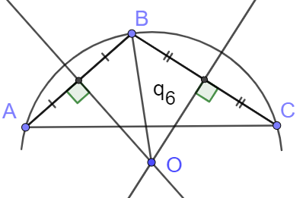
Giải
a) Lấy ba điểm phân biệt A, B, C trên đường viền ngoài chi tiết máy.
Vẽ đường trung trực cạnh AB và cạnh BC. Hai đường trung trực này cắt nhau tại O. Khi đó O là tâm cần xác định.
Bán kính đường tròn cần tìm là độ dài đoạn OB (hoặc OA hoặc OC).
Ta có hình vẽ minh họa:

Slide 50
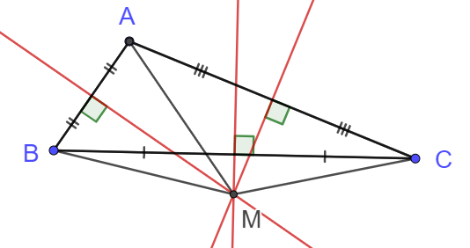
Giải
b)
Vẽ đường trung trực của các đoạn AB, AC, BC
3 đường trung trực này cắt nhau tại M. Khi đó MA = MB = MC
M là điểm cần xác định
Ta có hình minh họa:

Slide 51
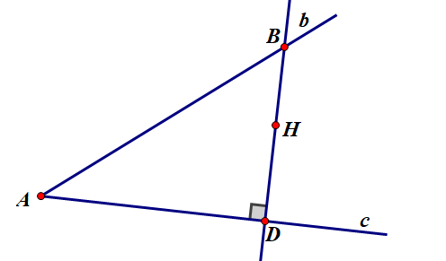
VẬN DỤNG
Bài 9.30 (Tr81)
Cho hai đường thẳng không vuông góc b,c cắt nhau tại điểm A và cho điểm H không thuộc b và c (H.9.47). Hãy tìm điểm B thuộc b, điểm C thuộc c sao cho tam giác ABC nhận H làm trực tâm.
Giải
Bước 1: từ H, kẻ HD ⊥ c tại điểm D, HD cắt b tại B

Slide 52
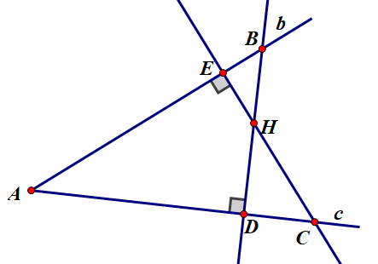
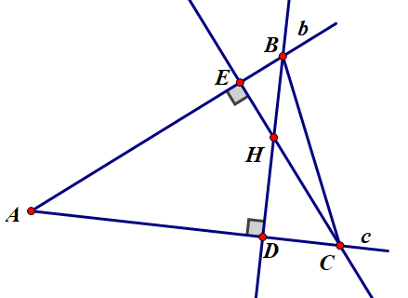
Giải
Bước 2: Từ H kẻ HE ⊥ b tại điểm E, HE cắt c tại C
Bước 3: Nối hai điểm B và C ta được $∆$ABC.

Slide 53
HƯỚNG DẪN VỀ NHÀ
* Ghi nhớ
kiến thức trong bài.
* Hoàn thành các bài tập trong SBT.
* Chuẩn bị trước
“Luyện tập chung”

Slide 54
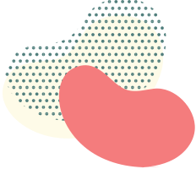
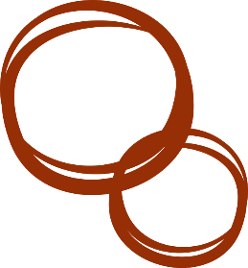
CẢM ƠN CÁC EM
ĐÃ LẮNG NGHE!

